Slide 1




CHÀO MỪNG CÁC THẦY CÔ
VỀ DỰ GIỜ, THĂM LỚP 4B
Môn: Tiếng Việt
Giáo viên: Đào Thị Thu Dâng

Slide 2







Slide 3
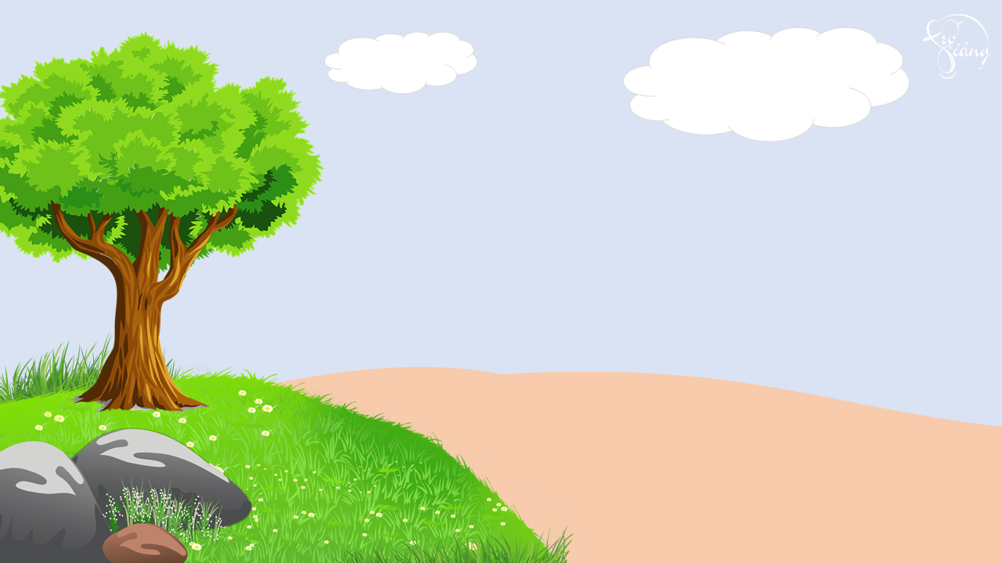








Hãy đọc thuộc lòng thuộc lòng khổ thơ 3, 4 bài Tuổi Ngựa.
GO HOME

Slide 5
Nêu nội dung bài đọc
GO HOME

Slide 6
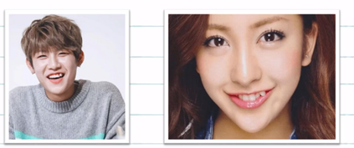

Slide 7

Thứ sáu ngày 26 tháng 3 năm 2025
Tiếng Việt:
Bài đọc 2: Cái răng khểnh

Slide 8
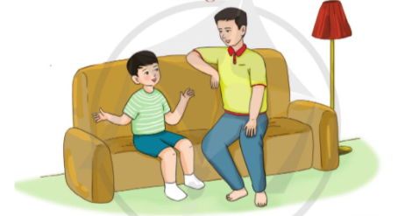
Bài đọc 2: Cái răng khểnh

Slide 9
Bài văn gồm mấy đoạn?
Bài văn gồm 4 đoạn:
- Đoạn 1: Từ đầu đến .... tôi ít khi cười.
- Đoạn 2: Tiếp theo đến...những người xung quanh mình.
- Đoạn 3: Từ Một hôm đến....... cùng giữ chung một bí mật.
- Đoạn 4: Từ Tôi đã kể đến.... cái răng khểnh.

Slide 10

Thứ sáu ngày 26 tháng 3 năm 2025
Tiếng Việt:
Bài đọc 2: Cái răng khểnh
Luyện đọc
Tìm hiểu bài
đánh răng
đơn giản
răng khểnh
khuôn mặt

Slide 11
Luyện đọc câu dài
Hãy quan sát đi / rồi con sẽ thấy / rất nhiều điều bí mật / về những người xung quanh mình.

Slide 12

Tại sao bạn nhỏ trong câu chuyện không thích cái răng khểnh?
Vì bạn nhỏ có một chiếc răng khểnh và bị bạn bè trêu chọc là do không chịu đánh răng. Bạn nhỏ nghĩ cái răng khểnh làm cho bạn xấu đi.

Slide 13
Ý chính 1: Cậu bé không thích cái răng khểnh.

Slide 14
Khi nghe bạn nhỏ giải thích người bố đã nói gì?
Bố bạn nhỏ nói cái răng khểnh chính là nét riêng của bạn, làm cho nụ cười của bạn khác các bạn khác. Đó là điều đáng tự hào.

Slide 15

Em có suy nghĩ gì về điều người bố nói?
Lời động viên của bố giúp bạn nhỏ hiểu ra và tự hào về điểm riêng của mình, không còn mặc cảm, xấu hổ vì điều đó nữa.

Slide 16
Ý chính 1: Cậu bé không thích cái răng khểnh.
Ý chính 2: Cậu bé đã hiểu và tự hào về điều bí mật của mình.

Slide 17

Vì sao bạn nhỏ kể cho cô giáo nghe
bí mật của mình?
Vì bạn nhỏ tin tưởng vào cô giáo và thích thú khi nghe cô giải thích “ khi em kể điều bí mật cho một người biết giữ nó thì bí mật vẫn còn” và khi đó “có hai người cùng giữ chung một bí mật.”

Slide 18
Ý chính 1: Cậu bé không thích cái răng khểnh.
Ý chính 2: Cậu bé đã hiểu và tự hào về điều bí mật của mình.
Ý chính 3: Cậu đã chia sẻ với cô giáo về điều bí mật của mình.

Slide 19

Em nghĩ như thế nào về “nét riêng” (hình dáng, giọng nói, cách ăn mặc,..) của mỗi người?
Ai cũng có những “nét riêng”, nhờ đó mà khác với mọi người. Mỗi người nên tự tin, tự hào về “nét riêng” của mình.

Slide 20

Hãy nêu nội dung bài đọc?
Câu chuyện kể về một cậu bé có chiếc răng khểnh và bị bạn bè trêu chọc. Nhưng khi được bố giải thích, cậu đã hiểu ra và tự hào về “điều bí mật” của mình. Cậu muốn chia sẻ để nhiều người biết về bí mật của cậu. Câu chuyện giúp chúng ta hiểu là phải biết tự hào và yêu quý những gì thuộc về bản thân mình.

Slide 21



Trò chơi
Ai nhanh ai đúng.

Slide 22

Câu 1
Bạn nhỏ trong bài có đặc điểm ngoại hình nào nổi bật so với các bạn?
A
Có răng khểnh.
B
Có má lúm đồng tiền.
C
Có tóc xoăn.

Slide 23
Câu 2
Vì sao bạn nhỏ trong bài đọc lại ít khi cười?
A
Vì bạn nhỏ không thích cười.
B
Vì bạn nhỏ hở lợi khi cười.
C
Vì bị bạn bè trêu là không chịu đánh răng nên mới có răng khểnh.

Slide 24
Câu 3
Theo bố, vì sao cái răng khểnh của bạn nhỏ lại rất đẹp?
A
Vì bạn nhỏ là con trai của bố.
B
Vì cái răng khểnh làm nụ cười của bạn nhỏ khác với các bạn.
C
Vì bố thích người có răng khểnh.

Slide 25


Chào tạm biệt các em!

